Slide 1
승강기 중대고장 유형별 분석 및
중점 관리사항 설명회
2021. 09.

Slide 2
Ⅰ
고장조사의 목적 및 관련법
Ⅱ
고장의 통계
Ⅲ
엘리베이터 고장사례 및 중점관리 사항
Ⅳ
에스컬레이터 고장사례 및 중점관리 사항

Slide 3

Ⅰ
고장조사의 목적 및 관련법
목 적
다양한 유형으로 발생하는 고장의 원인을 분석하고 기종 별 특성에 따른 위험성을 확인하여 동일 유형의 고장을 미연에 방지하기 위함
목표 |  | 동일 유형의 사고를 미연에 방지
추진계획 |  | 중대고장 발생 추이 및 고장유형 자료 분석
 |  | 승강기 기종 별 특성에 따른 위험성 분석
 |  | 위험성 내재 승강기 사고예방 안내문 제작·배포
 |  | 정보 공유를 통한 승강기 고장예방 활동 강화

Slide 4
Ⅰ
고장조사의 목적 및 관련 법
승강기 안전관리법
제48조(사고 보고 및 사고 조사) ① 관리주체(제31조제4항에 따라 자체점검을 대행하는 유지관리업자를 포함한다. 이하 이 조에서 같다)는 그가 관리하는 승강기로 인하여 다음 각 호의 어느 하나에 해당하는 사고 또는 고장이 발생한 경우에는 행정안전부령으로 정하는 바에 따라 제55조에 따른 한국승강기안전공단에 통보하여야 한다.

Slide 5
Ⅰ
고장조사의 목적 및 관련 법
승강기 안전관리법
구 분 | 종 전 (19년 3월 28일 이전) | 현 행 (19년 3월 28일 이후)
중 대 고 장 정 의 | (고장) 엘리베이터 및 휠체어리프트 가. 문이 열린 상태에서 운행된 경우 나. 승강장문의 조립체가 이탈된 경우 다. 최상층 또는 최하층을 지나 계속 운행된 경우 라. 정상적으로 문이 열려야 하는 구간에서 멈추지 않거나, 해당 구간에서 멈추었으나 문이 열리지 않은 경우 마. 호출층 또는 지시층으로 운행되지 않은 경우 | (고장) 엘리베이터 및 휠체어리프트 가. 출입문이 열린 상태로 움직인 경우 나. 출입문이 이탈되거나 파손되어 운행되지 않는 경우 다. 최상층 또는 최하층을 지나 계속 움직인 경우 라. 운행하려는 층으로 운행되지 않은 경우(정전 또는 천재지변으로 인해 발생한 경우는 제외 한다) 마. 운행 중 정지된 고장으로서 이용자가 운반구에 갇히게 된 경우(정전 또는 천재지변으로 인해 발생한 경우는 제외한다)

Slide 6
Ⅰ
고장조사의 목적 및 관련 법
승강기 안전관리법
구 분 | 종 전 (19년 3월 28일 이전) | 현 행 (19년 3월 28일 이후)
중 대 고 장 정 의 | (고장) 에스컬레이터 (무빙워크) 가. 핸드레일의 속도와 디딤판의 속도가 현저히 다른 경우 나. 운행 과정에서 운행 반대 방향으로 디딤판의 움직 인 경우 다. 주 브레이크 또는 보조 브레이크가 정상적으로 작 동하지 않은 경우 라. 운행과정에서 디딤판이 이탈 또는 파손된 경우 | (고장) 에스컬레이터 (무빙워크) 가. 손잡이 속도와 디딤판의 속도의 차이가 행정안전 부장관이 고시하는 기준을 초과하는 경우 나. 하강 운행 과정에서 행정안전부장관이 고시하는 기준을 초과하여 과속이 발생하는 경우 다. 상승 운행과정에서 디딤판이 하강방향으로 역행 하는 경우 라. 과속 또는 역행을 방지하는 장치가 정상적으로 작 동하지 않는 경우 마. 디딤판이 이탈되거나 파손되어 운행되지 않는 경우

Slide 7
Ⅰ
고장조사의 목적 및 관련 법
승강기 안전관리법
시행규칙 제69조(사고 보고 및 사고조사) ① 관리주체(유지관리업자 포함)는 법 제48조제1항에 따라 중대한 사고 또는 중대한 고장이 발생한 경우에는 지체 없이 다음 각 호의 사항을 공단에 알려야 한다.
② 공단은 중대한 사고 또는 중대한 고장에 관한 통보를 받은 경우에는 법 제48조제3항에 따라
지체없이 별지 제37호 서식의 (중대한 사고, 중대한 고장) 보고서를 작성하여 행정안전부장관,
관할 시ㆍ도지사 및 법 제49조 제1항에 따른 승강기사고조사위원회에 보고(승강기안전종합
정보망을 이용한 보고를 포함한다)해야 한다.
③ 공단은 제1항 또는 제2항에 따라 통보받은 승강기에 대해 그 사고의 원인 및 경위 등에 관한
사고 조사를 해야 한다

Slide 8
Ⅰ
고장조사의 목적 및 관련 법
승강기 안전관리법
(법 제32조 제1항) 승강기의 결함으로 사고 또는 고장이 발생한 경우
① 정밀안전검사 실시 ② 2년간 검사주기 6개월
(법 제54조 제1항) 자체점검을 거짓으로 하거나, 안전종합정보망에 입력하지
않거나 거짓 입력 [안전기술자 업무정지 1~6개월]
(법 제48조제1항) 중대한 사고 또는 중대한 고장이 발생하였으나 통보를 하지 않거나,
거짓으로 통보한 경우 [법 제82제2항제19호에 따른 과태료부과]

Slide 9
Ⅰ
고장조사의 목적 및 관련 법
승강기 안전관리법
다음 각 목의 어느 하나에 해당하는 경우로서 제48조제1항에 따른 중대한 사고 또는 중대한 고장이 발생한 경우 가. 승강기나 승강기부품의 제조를 잘못한 경우 나. 제조가 잘못된 승강기나 승강기부품을 수입한 경우 | 1차 | 2차 | 3차
 | 사 업 전부 정지 1개월 | 사 업 전부 정지 2개월 | 사 업 전부 정지 3개월
 | 개정 진행 중
제9조(제조업 또는 수입업 등록의 취소 등)

Slide 10
Ⅰ
고장조사의 목적 및 관련 법
승강기 안전관리법
① 시ㆍ도지사는 유지관리업자가 다음 각 호의 어느 하나에 해당하는 경우에는 유지관리업의 등록을 취소하거나 6개월 이내의 기간을 정하여 그 사업의 전부 또는 일부의 정지를 명할 수 있다. 다만, 제1호ㆍ제2호 또는 제4호에 해당하는 경우에는 그 등록을 취소하여야 한다. 8. 유지관리를 잘못하여 제48조제1항에 따른 중대한 사고 또는 중대한 고장이 발생한 경우 | 1차 | 2차 | 3차
 | 사 업 전부 정지 1개월 | 사 업 전부 정지 2개월 | 사 업 전부 정지 3개월
 | 개정 진행 중
제44조(유지관리업 등록의 취소 등)

Slide 11
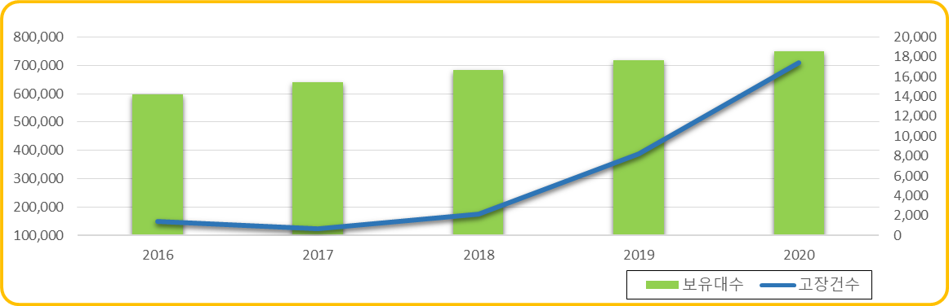
Ⅱ
중대한 고장 통계
고장현황 (최근5년)

Slide 12
Ⅱ
중대한 고장 통계
고장현황 (원인분석)
승강기 안전관리법 전부 개정(19.03.28.) 에 따른 중대한 고장 조사 실시
통보의 주체 확대(유지관리업체 포함)
미통보 등에 대한 과태료 부과 세부기준 마련
승강기 사고 배상 책임 보험 도입으로 고장 민원에 대한 관리체계 마련
유지관리업체의 신고 체계 확립 (지사→ 본사 →공단)
혼선이 있던 통보 대상(중대 고장의 정의) 여부에 대한 개념 확립

Slide 13
Ⅱ
중대한 고장 통계
형태별 분류 현황
❍ 승강기 종류별
’20.01.01 ~ ’20.12.31
승강기 종류별 | 승객용 | 화물용 | 에스컬레이터 | 휠체어리프트
 | 17,031 | 401 | 10 | 8
❍ 고장 유형별
고장 유형별 | 엘리베이터 및 휠체어리프트
 | 운행 중 갇힘 | 정지 중 갇힘 | 돌상 , 돌하 | 출입문 이탈 | 개문출발
 | 8,766 | 8,631 | 23 | 6 | 14
 | 에스컬레이터
 | 손잡이 속도이상 | 디딤판 파손 | 하강과속 | 상승 중 역행 | 제동장치 이상
 | 6 | 3 | 0 | 1 | 0

Slide 14
Ⅱ
중대한 고장 통계
형태별 분류 현황
❍ 고장 부품별
’20.01.01 ~ ’20.12.31
고장 부품별 | 기계실 부품 | 승강로 부품 | 카 부품 | 승강장 부품 | 피트 부품 | 비정상 사용 | 손잡이 부품 | 기타
 | 6,291 | 5,808 | 4,332 | 118 | 753 | 30 | 6 | 112
❍ 고장 내용별
고장 내용별 | 부품이상 | 이물질 끼임 | 조정 불량 | 비정상 사용 | 노후 | 이용자과실(천재지변,작업자과실 등)
 | 8,392 | 3,279 | 2,914 | 455 | 575 | 1,835

Slide 15
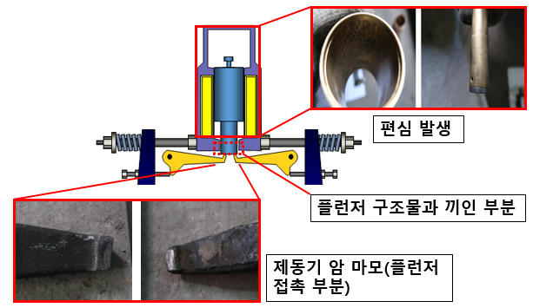
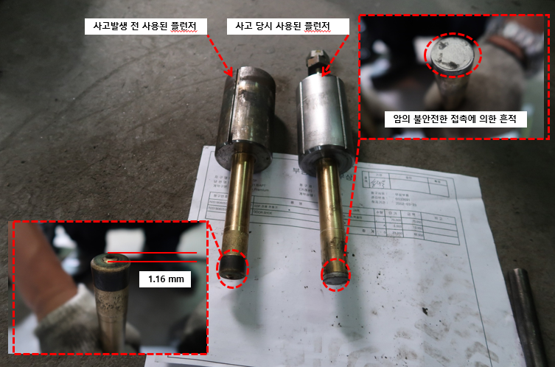
Ⅲ
엘리베이터 고장사례 및 중점관리사항
개문출발 [1-1]
내용 : 이용자가 탑승하여 목적층에 도착 후 출입문에 열린 채로 상승
원인 : 제동기 핑거 레버 마모로 인한 플런저 끼임으로 제동력 상실

Slide 16
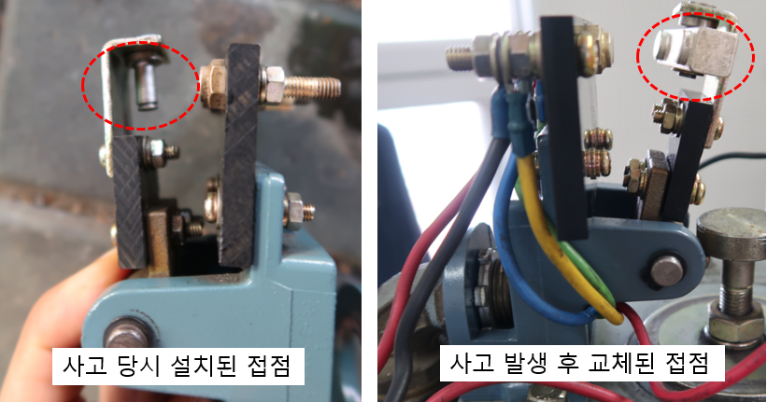
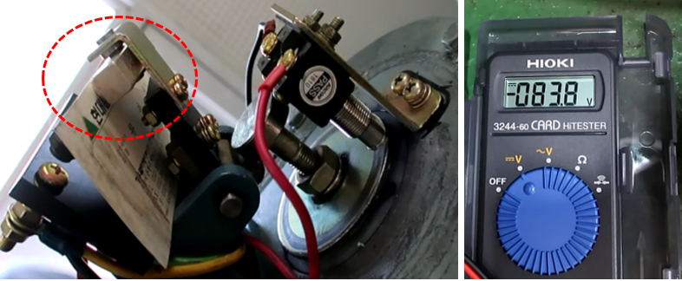
Ⅲ
엘리베이터 고장사례 및 중점관리사항
개문출발 [1-2]
내용 : 이용자가 사고기기에 탑승 한 후 출입문이 열린 채로 상승
원인 : 제동기 전압 제어용 콘텍터 접점 파손에 의한 라이닝 마모로 제동력 상실

Slide 17
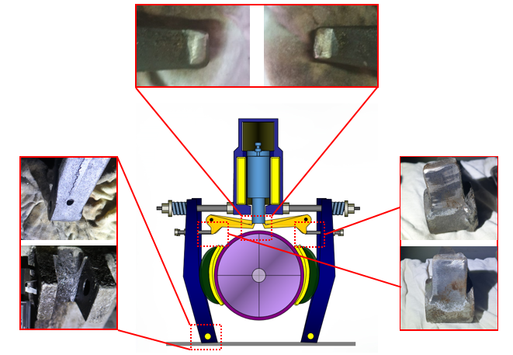
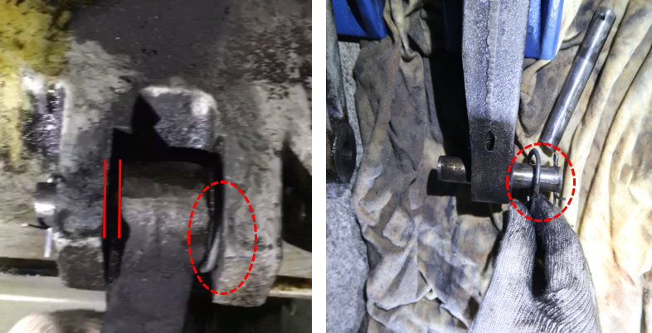
Ⅲ
엘리베이터 고장사례 및 중점관리사항
개문출발 [1-3]
내용 : 이용자가 탑승하여 목적층에 도착 후 출입문에 열린 채로 상승
원인 : 제동기 암의 마모에 의한 유격 발생으로 플런저가 끼이며 제동력 상실

Slide 18
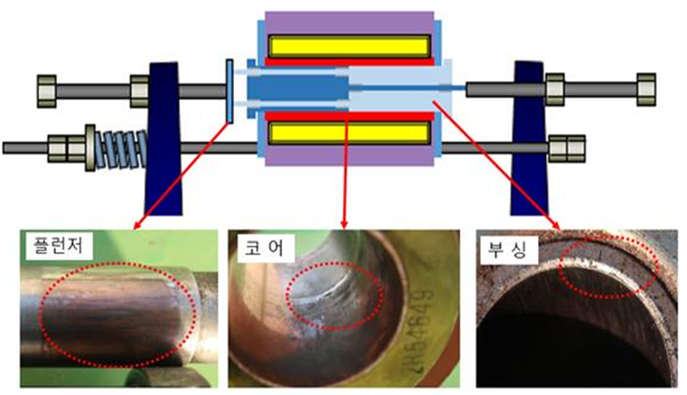
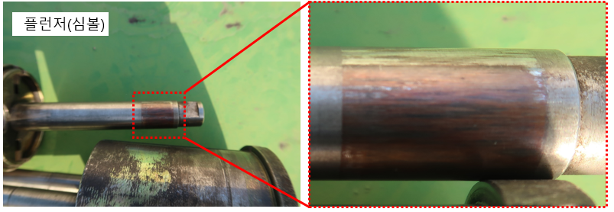
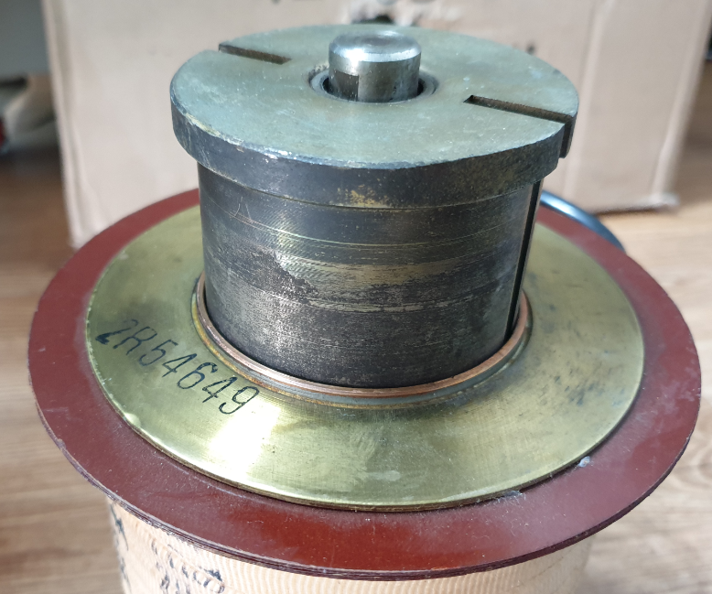
Ⅲ
엘리베이터 고장사례 및 중점관리사항
개문출발 [1-4]
내용 : 이용자가 탑승하여 목적층에 도착 후 출입문에 열린 채로 상승
원인 : 플런저 결합부의 마모 및 코어, 부싱의 마모로 인한 플런저 끼임 발생

Slide 19
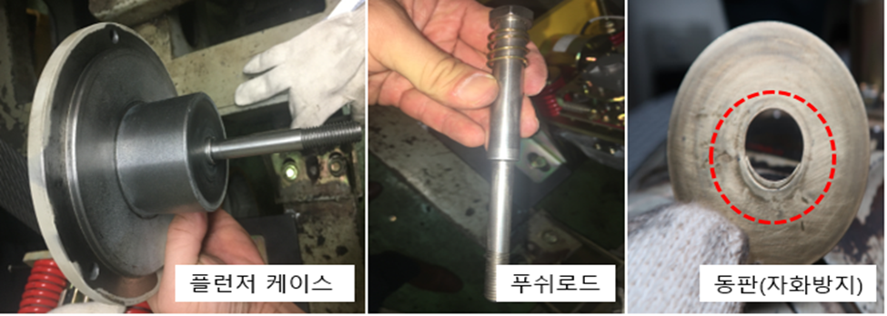
Ⅲ
엘리베이터 고장사례 및 중점관리사항
개문출발 [1-5]
내용 : 이용자가 탑승하여 목적층에 도착 후 출입문에 열린 채로 상승
원인 : 플런저의 기계적 끼임[사고 발생 전 플런저 분해 점검(자화 방지 동판의 끼임 발생)]

Slide 20
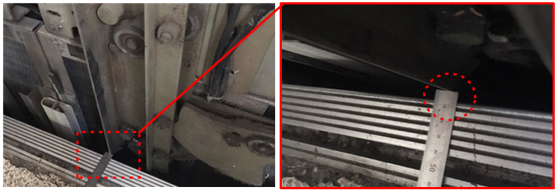
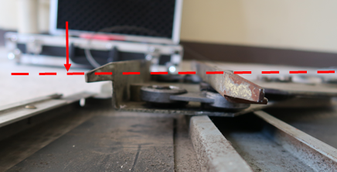
Ⅲ
엘리베이터 고장사례 및 중점관리사항
출입문 이탈 [2-1]
내용 : 이용자가 탑승하여 목적층으로 올라가던 중 카 측 출입문이 이탈되면서 갇힘
원인 : 카 측 출입문 개폐장치(밴)의 고정불량으로 운행 중 승강장 sill과 충돌

Slide 21
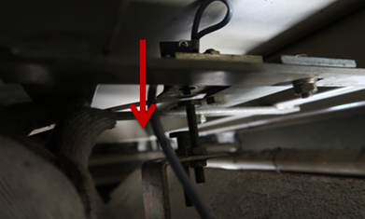
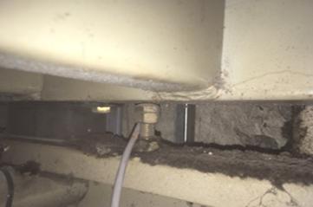
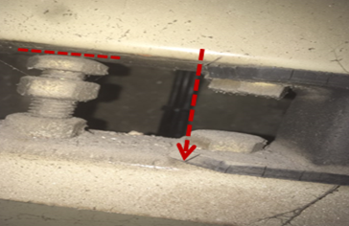
Ⅲ
엘리베이터 고장사례 및 중점관리사항
돌상, 돌하 [3-1]
내용 : 1층에서 이용자 10명(550 kg)탑승한 후 문이 닫히고 상승하지 못하고 미끄러짐(돌하)
원인 : 카 하부 구조물(jack bolt)의 간섭으로 인한 과부하감지장치 작동 불량

Slide 22
Ⅲ
엘리베이터 고장사례 및 중점관리사항
돌상, 돌하 [3-2]
내용 : 이용자가 탑승하여 목적층에 도착 후 정지하지 못하고 최상층을 지나 정지(돌상)
원인 : 제동기 전자접촉기의 접점마모

Slide 23
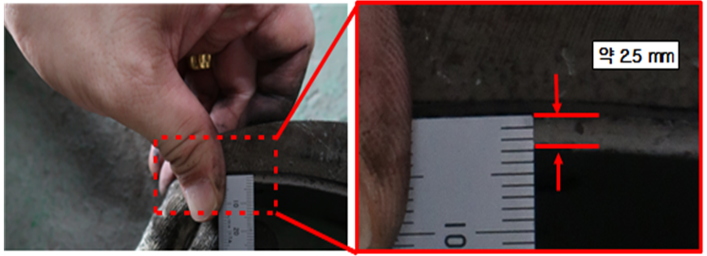
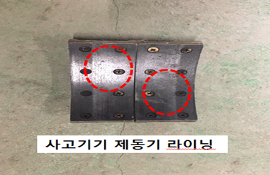
Ⅲ
엘리베이터 고장사례 및 중점관리사항
돌상, 돌하 [3-3]
내용 : 이용자가 탑승하여 목적층에 도착 후 문이 열리면서 상승하여 최상층을 지나 정지(돌상)
원인 : 제동기 라이닝 마모로 인한 제동력 상실(신품 대비 약 70% 마모)

Slide 24
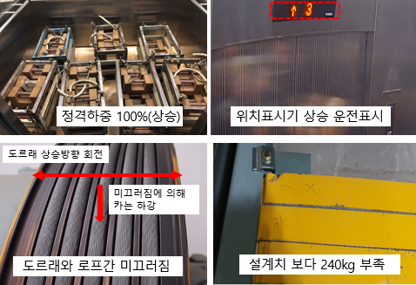
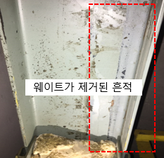
Ⅲ
엘리베이터 고장사례 및 중점관리사항
돌상, 돌하 [3-4]
내용 : 이용자16명이 탑승(1150 kg)하여 상승 운행 직후 하강하여 최하층을 지나 정지(돌하)
원인 : 균형추 웨이트가 설계치 보다 부족(240 kg)하여 권상기와 로프간 슬립현상 발생

Slide 25
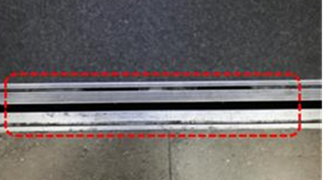
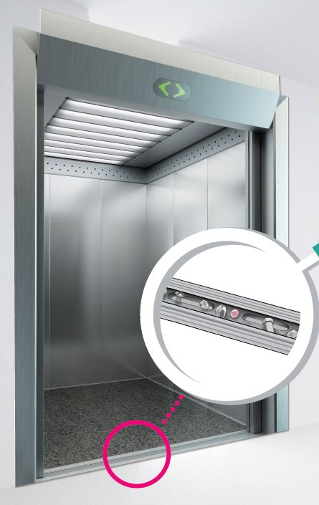
Ⅲ
엘리베이터 고장사례 및 중점관리사항
운행 전 갇힘 [4-1]
내용 : 이용자가 1층에서 탑승 후 문이 닫히고 갇힘
원인 : 출입문 안내 홈 이물질로 인한 고장

Slide 26
Ⅲ
엘리베이터 고장사례 및 중점관리사항
운행 전 갇힘 [4-2]
내용 : 이용자가 1층에서 탑승 후 문이 닫히고 운행하려다 갇힘
원인 : 1층 승강장 문 전기안전장치 접촉(정렬) 불량

Slide 27
Ⅲ
엘리베이터 고장사례 및 중점관리사항
운행 전 갇힘 [4-3]
내용 : 이용자 10명(15인승) 탑승 하는 과정에서 사고기기는 재-착상 운전을 하던 중 정지
원인 : 동기 전동기 및 하중데이터 설정 불량(롤백현상 과다)에 의한 정지

Slide 28
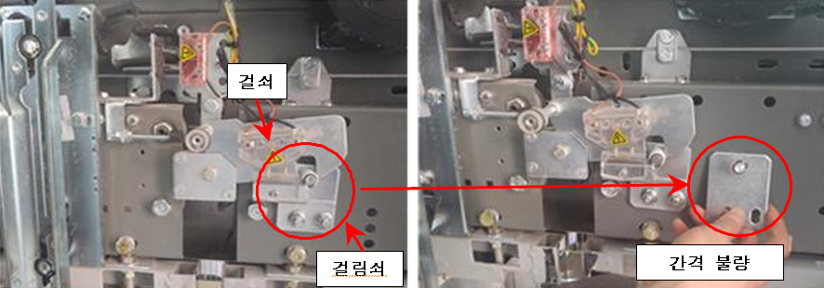
Ⅲ
엘리베이터 고장사례 및 중점관리사항
운행 전 갇힘 [4-4]
내용 : 이용자 탑승하여 목적층에 도착한 후 문이 열리지 않아 갇힘
원인 : 카 도어록 조정 불량에 의한 정지

Slide 29
Ⅲ
엘리베이터 고장사례 및 중점관리사항
운행 중 갇힘 [5-1]
내용 : 이용자가 탑승하여 운행하던 중 급정지하며 갇힘
원인 : 과속조절기 인장장치 위치 불량

Slide 30
Ⅲ
엘리베이터 고장사례 및 중점관리사항
운행 중 갇힘 [5-2]
내용 : 이용자가 탑승하여 운행하던 중 급정지하며 갇힘
원인 : 제어반 내 전자접촉기(접점) 마모에 의한 정지

Slide 31
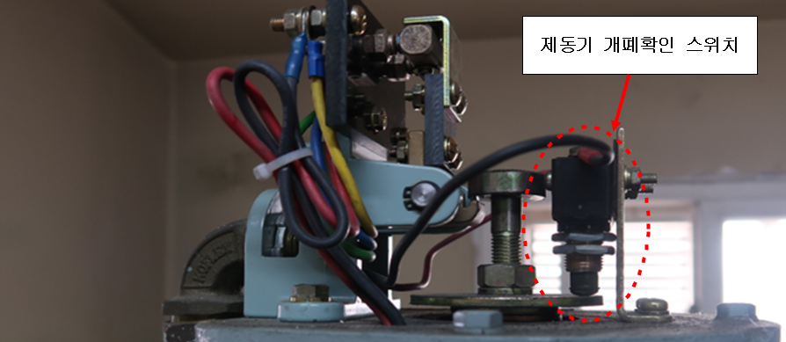
Ⅲ
엘리베이터 고장사례 및 중점관리사항
운행 중 갇힘 [5-3]
내용 : 이용자가 탑승하여 운행하던 중 급정지하며 갇힘
원인 : 제동기 개폐확인 스위치 기능상실에 의한 정지

Slide 32
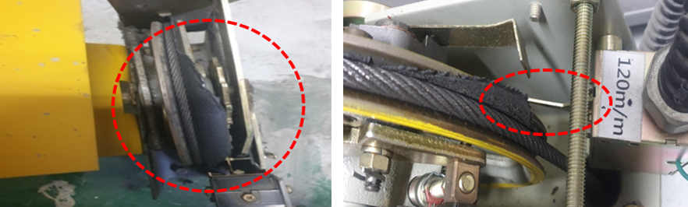
Ⅲ
엘리베이터 고장사례 및 중점관리사항
운행 중 갇힘 [5-4]
내용 : 이용자가 탑승하여 운행하던 중 급정지하며 갇힘
원인 : 과속조절기 이물질(기름때) 흡착에 의한 과속스위치 작동

Slide 33
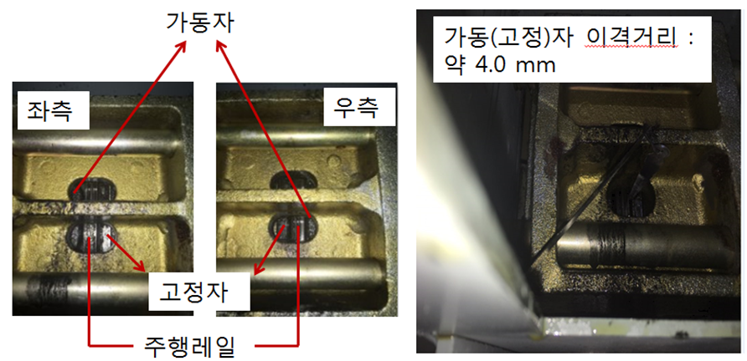
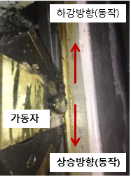
Ⅲ
엘리베이터 고장사례 및 중점관리사항
운행 중 갇힘 [5-5]
내용 : 이용자가 탑승하여 운행하던 중 급정지하며 갇힘
원인 : 추락방지장치 작동쐐기의 간격 조정(좌우 이격거리)불량으로 인한 고장

Slide 34
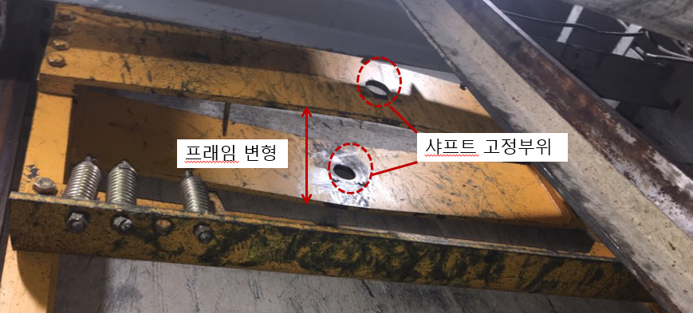
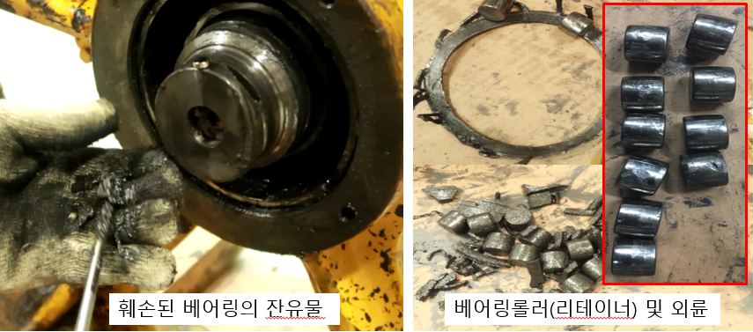
Ⅲ
엘리베이터 고장사례 및 중점관리사항
운행 중 갇힘 [5-6]
내용 : 이용자가 탑승하여 운행하던 중 급정지하며 갇힘
원인 : 도르래 베어링이 손상되어 도르래가 프레임에서 이탈되어, 균형추가 피트로 추락

Slide 35
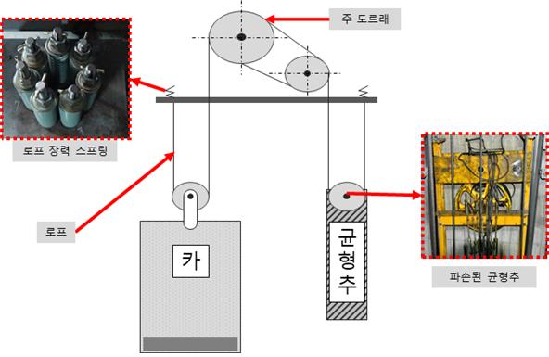
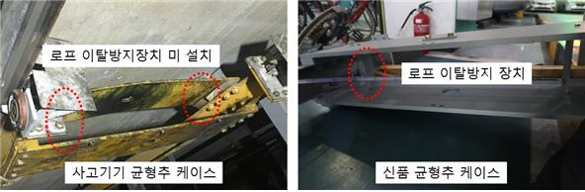
Ⅲ
엘리베이터 고장사례 및 중점관리사항
운행 중 갇힘 [5-7]
내용 : 이용자가 탑승하여 운행하던 중 급정지하며 갇힘
원인 : 주 로프 장력 불균등에 의한 로프이탈(균형추측 로프이탈방지장치 기능상실)

Slide 36
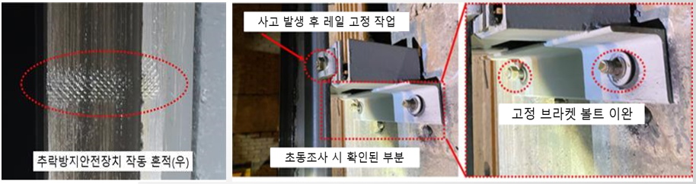
Ⅲ
엘리베이터 고장사례 및 중점관리사항
운행 중 갇힘 [5-7]
내용 : 자동차용 엘리베이터에서 운행하던 중 급정지하며 갇힘
원인 : 주행안내레일 고정브라켓 볼트 풀림에 의한 정지(카 끼임에 의한, 추락방지장치 작동)

Slide 37
Ⅳ
엘리베이터 고장사례 및 중점관리사항
손잡이 속도이상 [6-1]
내용 : 이용자가 탑승하여 운행 중 몸의 중심을 잃고 넘어짐
원인 : 손잡이 장력조정 장치 이상(고정부 브라켓 변형)으로 손잡이 속도가 감소되며 발생

Slide 38
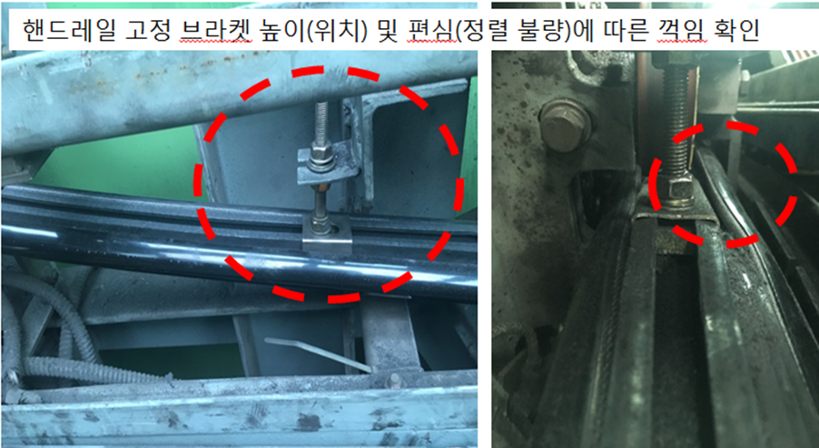
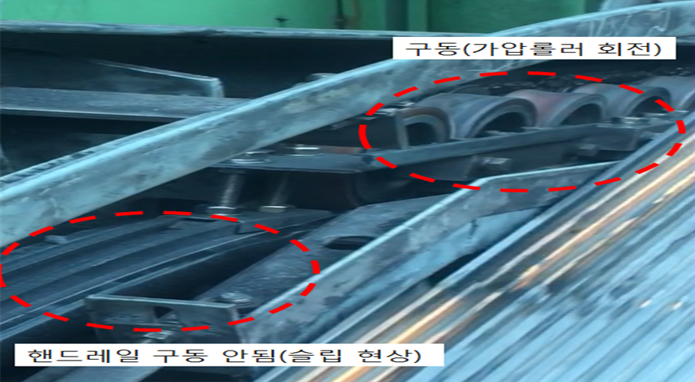
Ⅳ
에스컬레이터 고장사례 및 중점 관리 사항
손잡이 속도이상 [6-2]
내용 : 이용자가 탑승하여 운행 중 몸의 중심을 잃고 넘어짐
원인 : 손잡이 위치 정렬 불량으로 핸드레일이 정지된 상태로 운행 중 발생

Slide 39
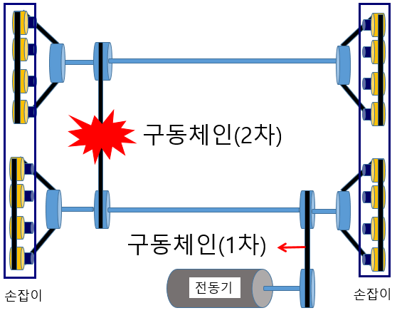
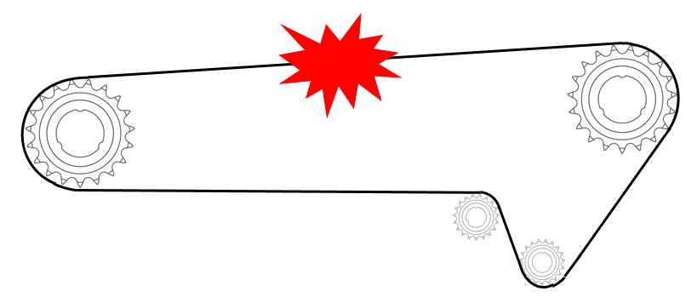
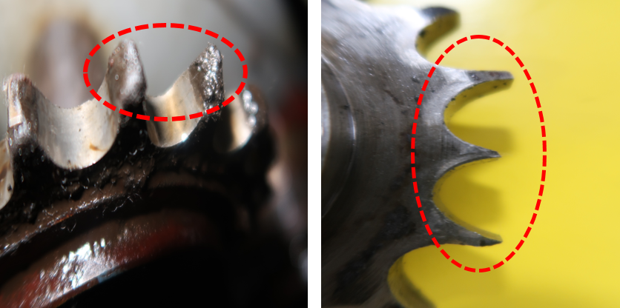
Ⅳ
에스컬레이터 고장사례 및 중점 관리 사항
손잡이 속도이상 [6-2]
내용 : 이용자가 탑승하여 운행 중 몸의 중심을 잃고 넘어짐
원인 : 손잡이 구동체인 절단에 의한 정지(체인, 스프라켓 마모)

Slide 40
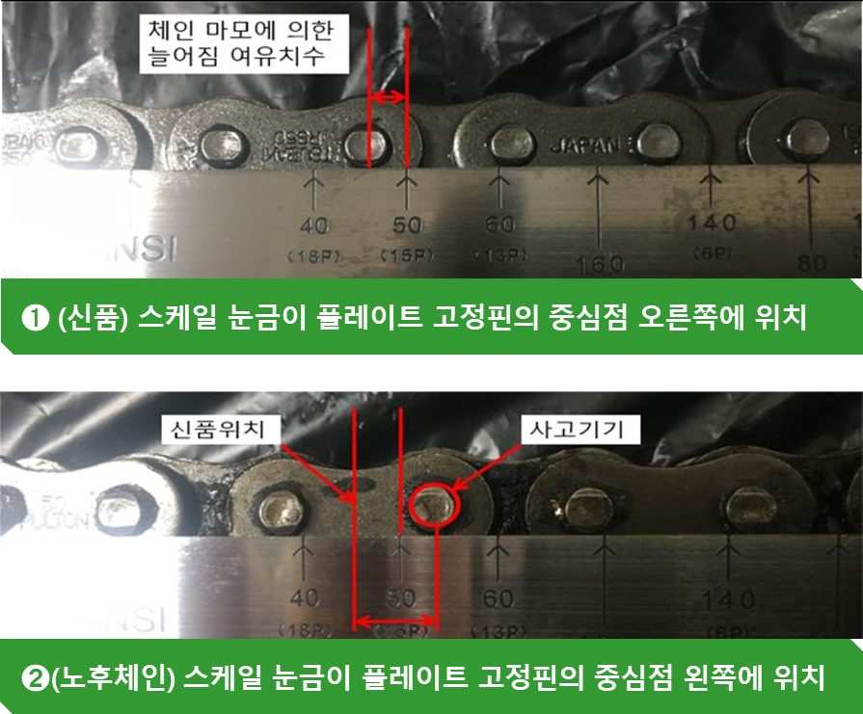
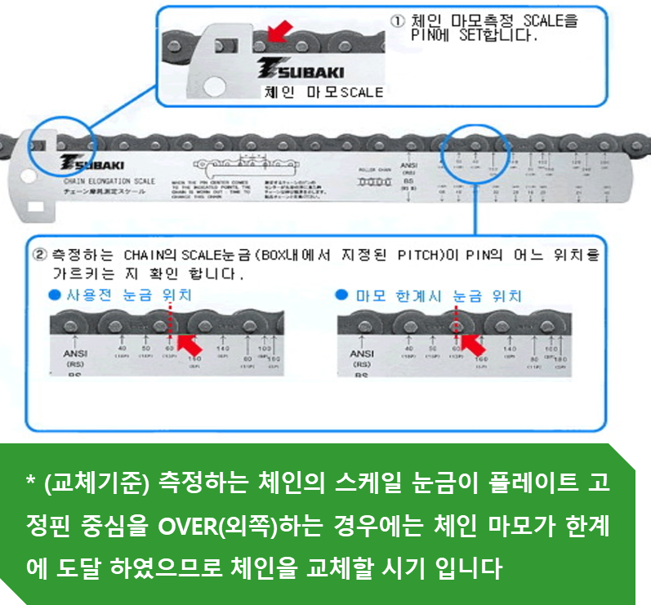
Ⅳ
에스컬레이터 고장사례 및 중점 관리 사항
손잡이 속도이상 [6-2]
○ 체인의 마모 상태 확인

Slide 41
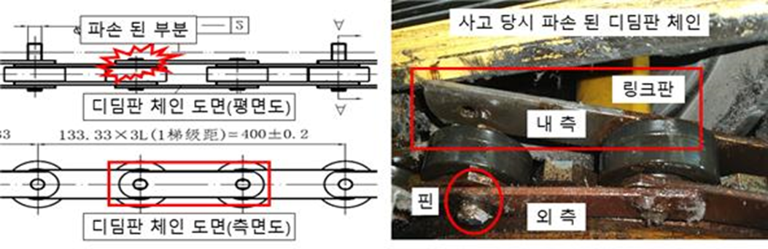
Ⅳ
에스컬레이터 고장사례 및 중점 관리 사항
디딤판 이탈 [7-1]
내용 : 이용자가 탑승하여 하강 운행을 하던 중 디딤판이 이탈되며 정지
원인 : 디딤판 체인의 장력 불량 및 체인의 피로누적에 의한 링크(스냅링) 파손

Slide 42
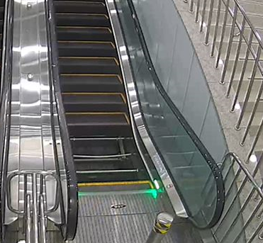
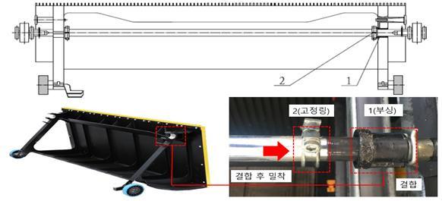

Ⅳ
에스컬레이터 고장사례 및 중점 관리 사항
디딤판 이탈 [7-2]
내용 : 에스컬레이터가 하강 운행을 하던 중 하부 승강장에서 디딤판이 이탈된 상태로 운행
원인 : 디딤판을 고정하는 부싱과 고정링의 체결 상태 불량

Slide 43
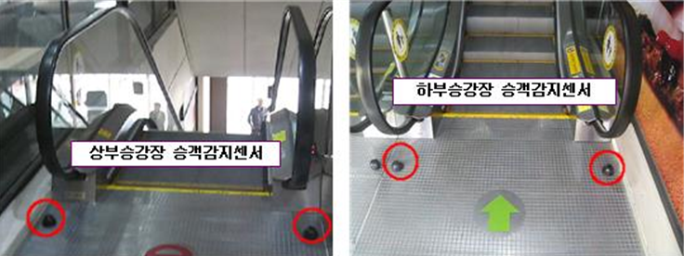
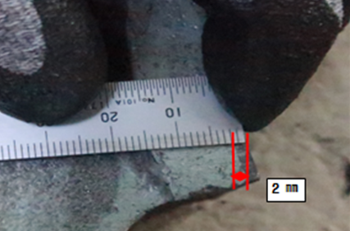
Ⅳ
에스컬레이터 고장사례 및 중점 관리 사항
상승 중 역행 [8-1]
내용 : 이용자가 탑승하여 상승하던 중 역행되며 발생한 고장
원인 : 직입기동 방식의 사고기기에 승객감지센서가 부착되었고, 잦은 기동과 정지가 반복되면서 제동기 라이닝 마모되어 제동력 상실
제동기 라이닝
하부승강장 승객감지센서
상부승강장 승객감지센서

Slide 44
감사합니다
고장조사실 이동석 차장
TEL : 02-801-8804
e-mail : lies001@koelsa.or.kr

